Slide 1


FPOO
JAVA
Prof. André Felipe Savedra Cruz

Slide 2

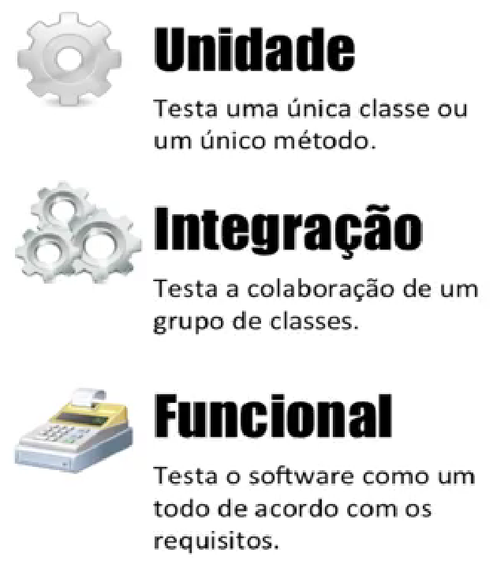
TIPOS DE TESTES
De forma genérica existem 3 tipos de testes de software: de Unidade, Integração e Funcional.
Testes são muito importantes para avaliar se seu projeto tem problemas (bugs).
Fazer todos os testes manualmente muitas vezes em projetos complexos ficam inviável, neste caso, usamos TESTES AUTOMATIZADOS!
Prof. André Felipe Savedra Cruz

Slide 3
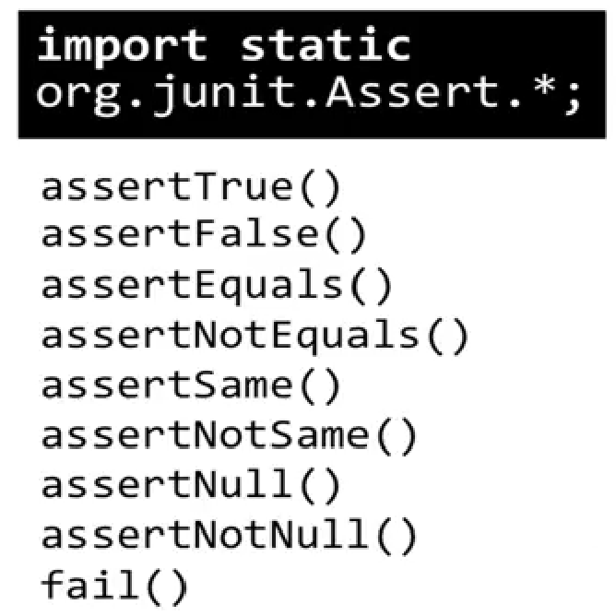
TIPOS DE TESTES

Slide 4
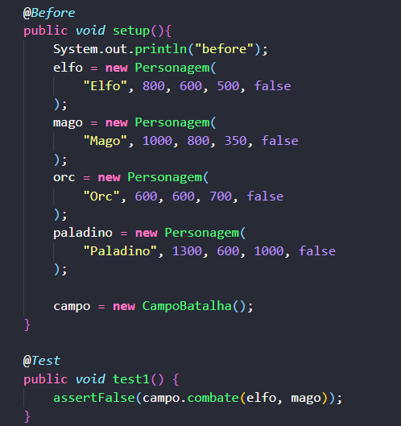
TIPOS DE TESTES

Slide 5
EXERCÍCIOS
EXERCÍCIO 4 E 5: PIZZARIA;
https://github.com/andre-savedra/material_1_des
PASTA 5-Variaveis_Estaticas_E_Listas

